Slide 1
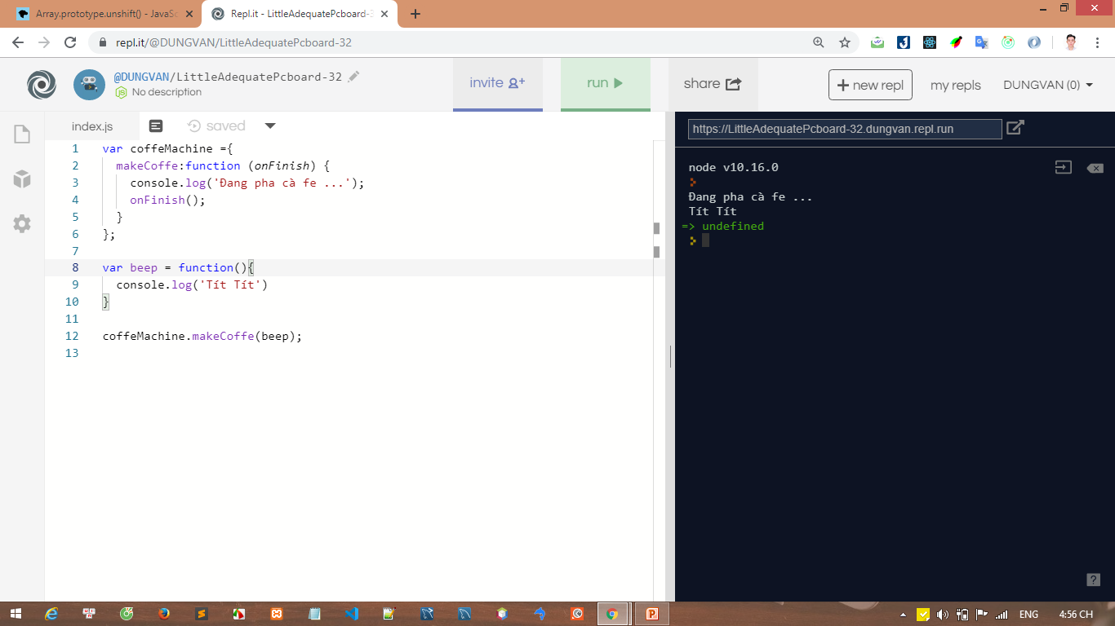
Bài 16 - Dùng function như tham số (Callback)
Khi truyền 1 hàm vào 1 hàm khác với tư cách là 1 tham số
-> hàm đó được gọi là callback
-> onfinish là hàm callback

Slide 2
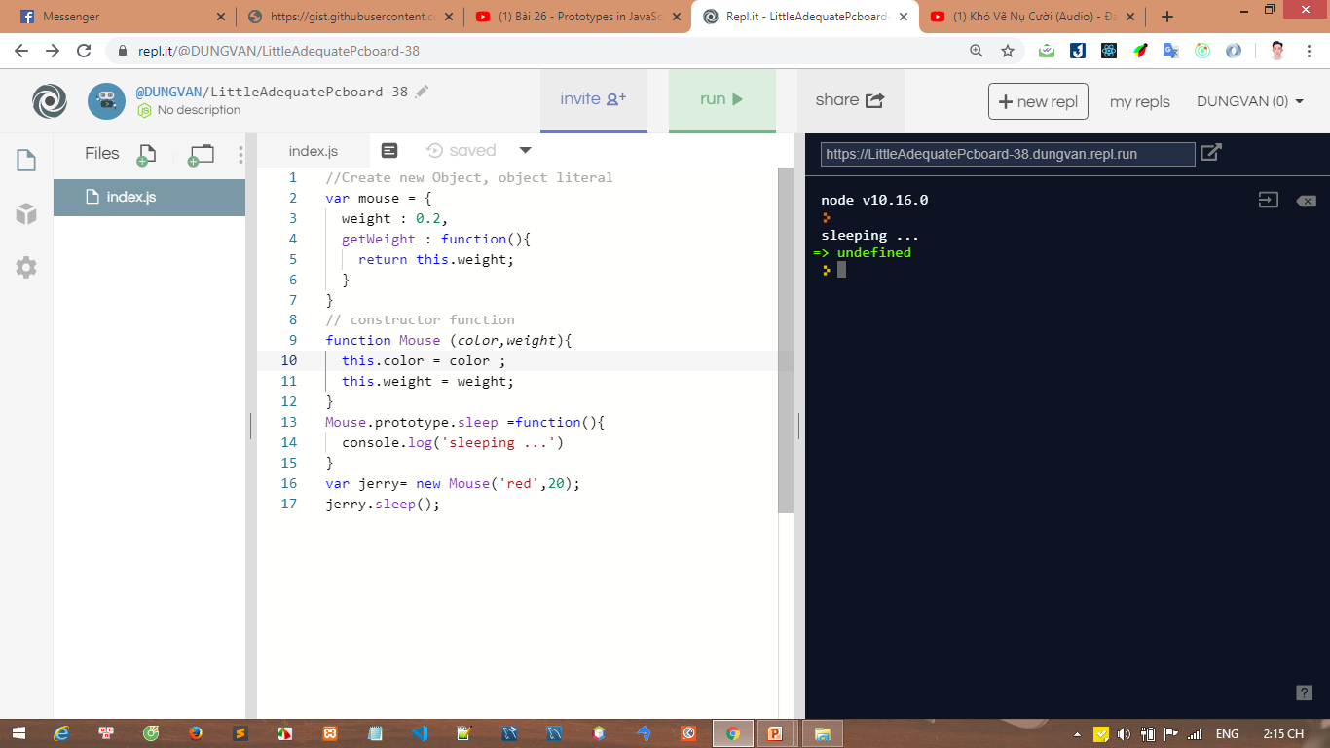
Bài 26 - Prototype
This.color
- sleep là 1 method của prototype mà prototype được chia sẻ trong các object bởi từ khóa new
Sleep khai báo trong Mouse() sẽ tốn bộ nhớ vì mỗi lần tạo object sẻ chiếm 1 phần bộ nhớ
Có thể tham chiếu biến this

